Slide 1
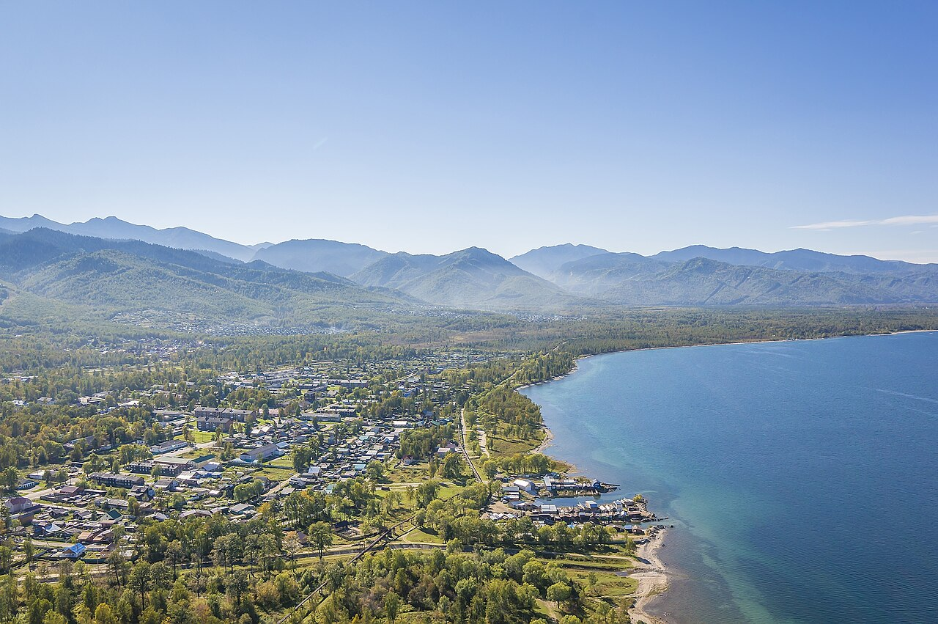

О развитии особых экономических зон туристско-рекреационного типа на территории Иркутской области
Министр экономического развития и промышленности Иркутской области
В.Ю. Цишковский
август 2026 года

Slide 2

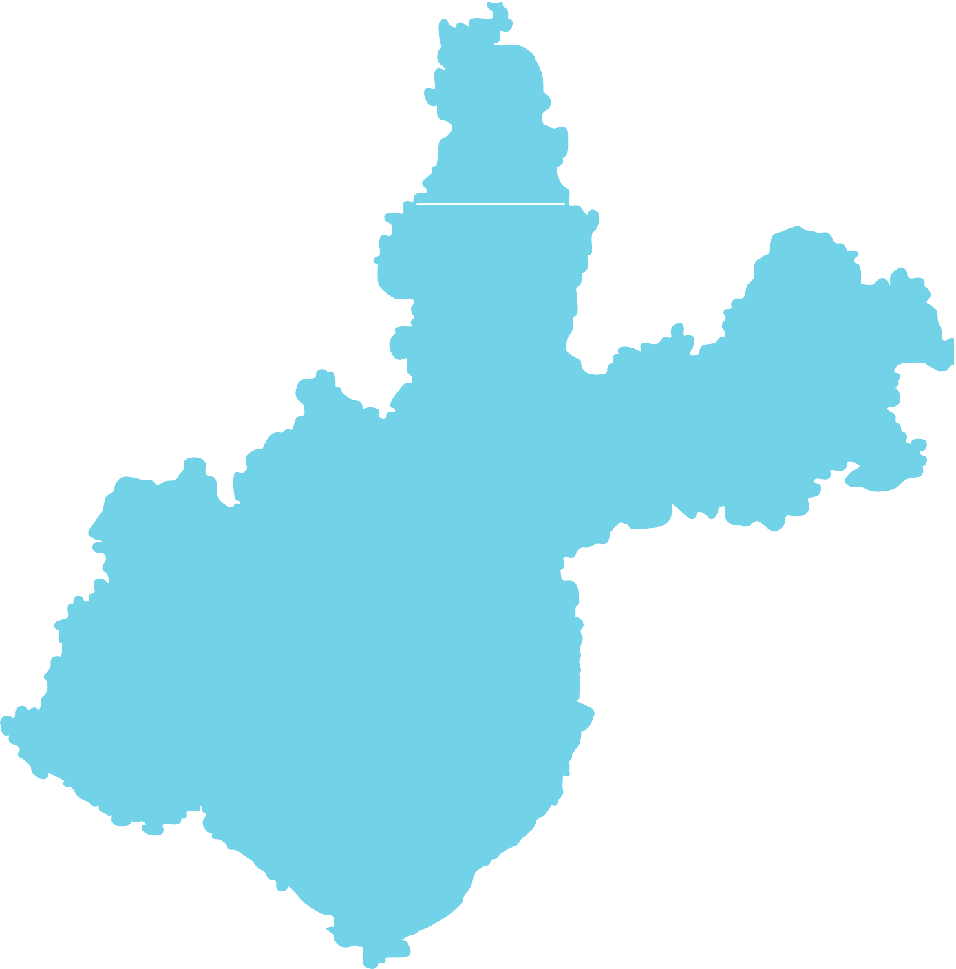


О развитии особых экономических зон туристско-рекреационного типа на территории Иркутской области
Меры поддержки
768
гектаров
+12,4 га
13,5% – налог на прибыль в ОБ
(на срок действия соглашения)
0% – налог на имущество организаций
(в течение 10 лет)
1% и 5% - при применении упрощенной системы налогообложения
0,01% - от кадастровой стоимости – за аренду земельных участков
(в течение 3-15 лет в зависимости от объема инвестиций)
27
резидентов
15,0
млрд руб. частных инвестиций
+5 млрд руб.
потенциально
850
рабочих мест
5000
мест размещения
+270
номеров
1900
номеров
Байкальск

Slide 3







О развитии особых экономических зон туристско-рекреационного типа на территории Иркутской области
РЕЗИДЕНТЫ
Проектирование
Якорный резидент
ООО «БратскТурИнвест»
ООО «Байкальская гора»
ООО «Спектр БК»
ООО «Талисман Соболиная»
ООО «Биозащита»
ООО «Эдельвейс»
ООО «СХГ ПРОДЖЕКТ»
ООО «Большой Байкал»
8
ООО «Байкальский горнолыжный курорт «Гора Соболиная»
6
4
резидентов
объектов введено в эксплуатацию
планируемых объектов
кресельная канатная дорога
кафе «Высота 900»
отель «Гранд Байкал»
веревочный парк
ресторан-бургерная «Прожарка»
гараж для ратраков
Проектирование:
отель 4 звезды + ресторан
сервисный центр
канатная дорога гондольного типа
система искусственного оснежения
Предпроектные работы
Ведут деятельность
ООО «Гринвальд Байкал»
ООО «Планета И»
ООО «Регионэнерго»
ООО «Родина Байкальск»
ООО «Гостиничный сервис»
ООО «Южный берег»
10
3
ООО «БГК «Гора соболиная» (якорный)
ООО «Космос»
ООО «Атлас Байкала»
резидента
резидентов
Строительство
ООО «Горы Байкала»
ООО «Байкалсиб»
ООО «Байкальская шишка»
ООО Байкальский курорт»
Из них новые резиденты 2025 г.
6
ООО «Тау-Тур»
ООО «Уют+»
ООО «Байкал-Альпика»
ООО «Вектор Байкальск»
ООО «Байкальсктуристгарант»
ООО «Байкальская сказка»
резидентов

Slide 4
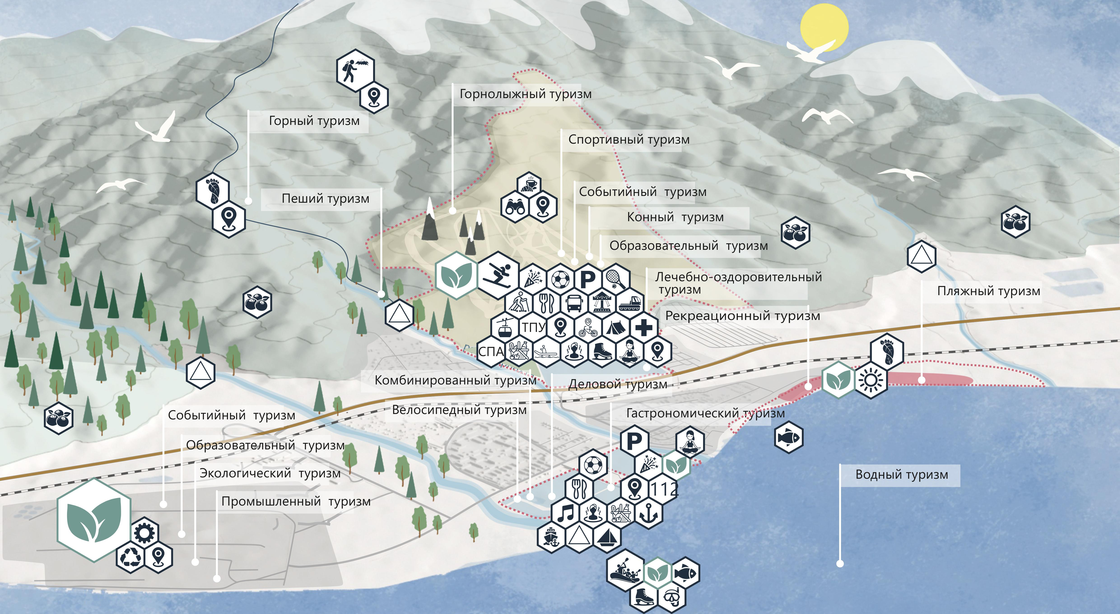
ПЕРСПЕКТИВЫ РАЗВИТИЯ

Slide 5
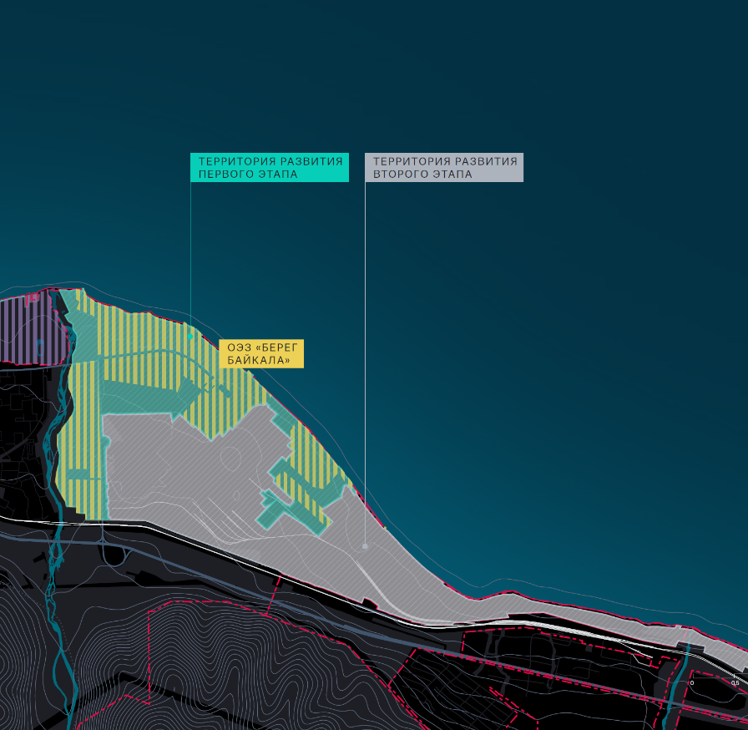


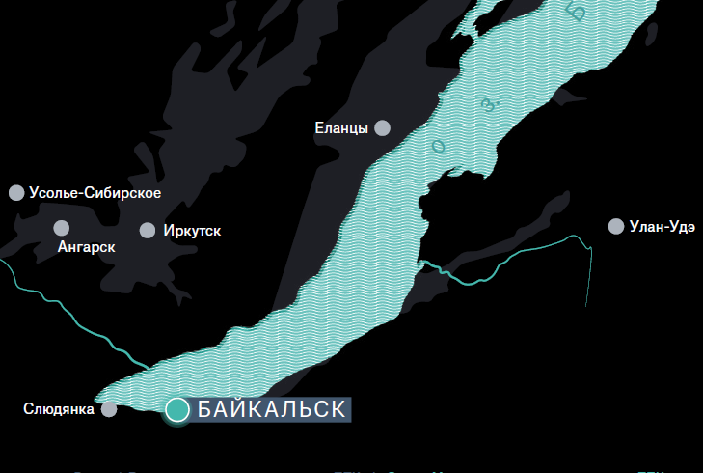






ОЭЗ «Берег Байкала»
О развитии особых экономических зон туристско-рекреационного типа на территории Иркутской области
Общая площадь ОЭЗ — 170 Га (1 700 005 кв.м.)
Площадка на территории бывшего Байкальского целлюлозно-бумажного комбината в г. Байкальске
Количество резидентов — 5
Объем инвестиций резидентов (без НДС) — 10 816 млн. ₽
Количество рабочих мест, созданных резидентами —
598 ед.
(в т.ч. 7 ед. в УК)
Платежи в бюджеты (2026-2035гг.) — 2 584 млн. ₽
  Мультипликатор инвестиций → ∞
Финансирование создания объектов инфраструктуры ОЭЗ — 4 209,8 млн. ₽
%
Управляющая компания ОЭЗ – ООО «УК ББ»
(Общество с ограниченной ответственностью «Управляющая компания «БЕРЕГ БАЙКАЛА»)

Slide 6
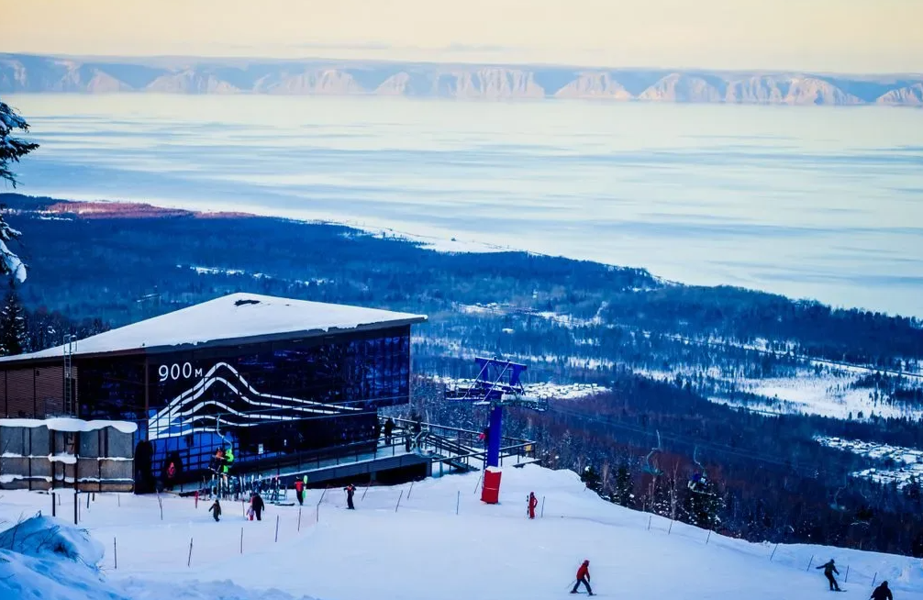
Спасибо за внимание!
О развитии особых экономических зон туристско-рекреационного типа на территории Иркутской области

